Slide 1
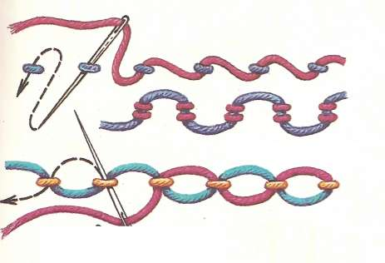
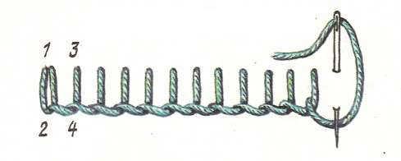

Slide 2
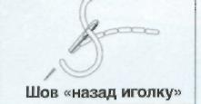
Разнообразие видов стежков и строчек
Шов «вперёд иголку»
Стебельчатый шов
Тамбурный шов
Петельный шов
Шов «крест»

Slide 3
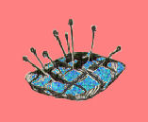
Организация рабочего места для выполнения ручных работ
Правильная организация рабочего места влияет на производительность труда и качество выполняемой работы.
При обработке изделия в развёрнутом виде швеёй – ручницей удобен стол , длина которого 120 см, ширина-70см, высота-80см.
Поверхность рабочего стола должна быть тщательно отполированной, без шероховатостей.
Рабочее место должно быть достаточно освещено. Свет должен падать на рабочую поверхность сверху слева.
Рабочее место портного при выполнении ручных работ должно быть оборудовано столом, винтовым стулом, подставкой для ног, различными устройствами для установки катушек или бобин ниток, мусоросборником, магнитом для ножниц,
подушечкой для игл и булавок и т.д.
Расстояние от глаз портного до изделия или детали
должно быть равно в среднем 30 см.

Slide 4
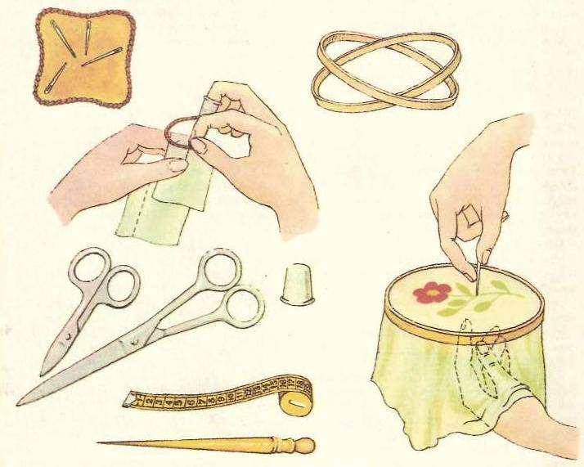
Инструменты и приспособления для шитья и вышивания
-ткань
Инструменты:
-игла
-наперсток
-ножницы
- сантиметровая лента
Приспособления:
-манекен
-лекала
-колышек
-булавки
-резец
-линейки
-угольники

Slide 5
Техника безопасности
Не отвлекаться от работы посторонними разговорами.
При работе с иглой обязательно надевать напёрсток.
Иглы и булавки хранить в подушечке игольницы.
Нельзя брать иглы и булавки в рот, вкалывать в свою одежду.
Сломанные иглы класть в специально отведённую для этого коробочку.
Класть ножницы на стол сомкнутыми лезвиями от работающего.
Передавать ножницы кольцами вперёд, держась за сомкнутые лезвия.
Не пользоваться лезвиями бритв без специального держателя.

Slide 6
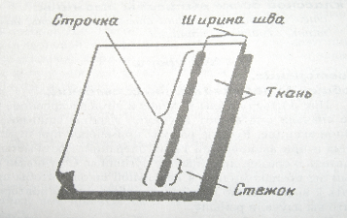
Детали соединяют между собой вручную с помощью стежков и строчек.
Стежок - это законченный процесс переплетения ниток на ткани.
Строчка – это ряд повторяющихся стежков на ткани.
Длина стежка – это расстояние между двумя последовательными проколами иглы.
Шов – это ниточное соединение деталей.
Ширина шва – расстояние от среза детали до строчки.
По способу выполнения стежки делятся на ручные и машинные, а по назначению на соединительные и отделочные.
Ручные стежки образуют строчки временного и постоянного назначения.

Slide 7
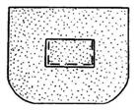
Термин | Содержание работы | Область применения | Рисунок
Сметать | Временно соединить две или несколько деталей, примерно равных по величине. | Сметать части пояса, части обор­ки, детали изде­лия.
Наметать | Временно соединить две де­тали, наложенные одна на дру­гую. | Наметать кар­ман на основную деталь.
Приметать | Временно соединить мелкую деталь к более крупной. | Приметать пояс к фартуку.
Заметать | Временно закрепить подогну­тые края детали, складки. | Заметать низ из­делия, боковые срезы и складки.
Обметать | Обработать срезы петельными стежками с целью предохранения их от осыпания. | Обметать срезы.
Подшить | Закрепить подогнутый край изделия постоянными стежками. | Подшить низ изделия.
Пришить | Прикрепить фурнитуру, отделку на изделие стежками постоянного назначения. | Пришить кнопки, пуговицы к изделию.

Slide 8
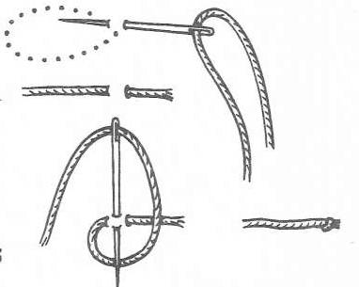
Шов «вперед иголку»
Шов применяется для
украшения одежды
Закрепление нити
в начале работы

Slide 9
Шов «Назад иголку»
Имитация машинного шва

Slide 10
Шов «шнурок»
Швов применяется для украшения
одежды, предметов столового белья

Slide 11
Стебельчатый шов
Используется для вышивания
стеблей растений,
швом можно
выполнить метки и монограммы

Slide 12
Тамбурный шов
Применяется
для вышивания контура и для сплошного заполнения узора

Slide 13
Петельный шов
Это ряд вертикальных петлеобразных стежков
Используется шов не только для вышивки, но и
обмётывания
петель и срезов ткани

Slide 14
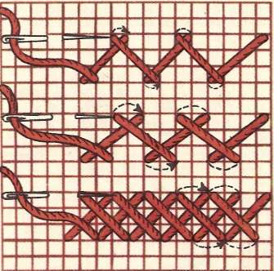
Шов «козлик»
Крестообразные стежки используют как украшающие и для закрепления подогнутого среза ткани изделия

Slide 15
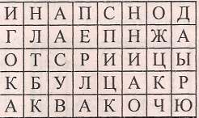
Прочтите названия инструментов

